Slide 1
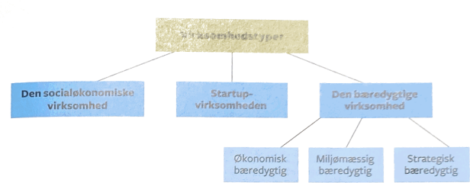
Virksomhedstyper

Slide 2
Den socialøkonomiske virksomhed
Det er en virksomhed med socialt sigte.
Den gør noget for enkelt individer, grupper eller samfundet. Dens formål er ikke at tjene profit eller overskud.
Den skal yde støtte den stofmisbrugere, utilpassede unge, forebygge kriminalitet, jobtræne de unge og skabe jobs til de unge på kanten af arbejdsmarkedet.
Der er ingen aktionærer, ingen udbetaling af overskud. Overskuddet geninvesteres i virksomheden.
Salg af produkter og services.

Slide 3
Den bæredygtige virksomhed
Den kan være miljømæssigt bæredygtig, den tilstræber sig på ikke at påvirke det omgivende miljø, og bruger ikke ressourcer, der ikke kan genbruges.
Den kan også være økonomisk bæredygtig, det er en virksomhed, der kan klare sig selv økonomisk på kort sigt.
Den kan også være strategisk bæredygtig, det er en virksomhed, der kan overleve på langt sigt.
Miljømæssig den vil passe på ressourcerne og sikre et bæredygtigt afkast. Den økonomiske vil skabe et afkast. Den strategiske vil dække og implementere strategier, der skaber afkast.
Virksomhederne har forskellige områder, miljømæssig, skovbrug, landbrug, fiskeri og vandudvinding. Økonomiske produktionsvirksomhed af smartphones, tøj mv. Strategisk virksomheder, der igangsætter tiltag med henblik på at skabe en stærk profil
Salg af produkter, der kan genre et overskud, der kan komme ejerne og eller aktionærerne til gode. Det handler lige ud sagt om at skabe profit

Slide 4
Startup virksomheden
Det er en helt nystartet virksomhed
Den har et kort sigtet syn på, at kunne overleve for på længere sigt, at erobre markedsandele og skabe et overskud.
Der er hovedsageligt startup virksomheder i brancher, hvor der ikke er for store indgangsbarriere.
Det handler, om at skabe profit for på længere sigt, at skabe overskud. Men i starten skal de bare havde penge til, at overleve.
De sælger deres produkter eller ydelser for, at få penge i kassen.

Slide 5
Eksempel på socialøkonomisk virksomhed
Et eksempel er Bybi-socialt projekt i København, der skaber fællesskaber for personer på kanten af arbejdsmarkedet.
Deres produkt er By-honning

Slide 6
Eksempler på bæredygtige virksomheder
Miljømæssigt bæredygtige virksomheder er Ørsted et eksempel på en virksomhed, der arbejder på, at skabe grøn energi for alle.
Deres produkt er vindmøller.
Økonomisk bæredygtig virksomhed, er Knowledge Cotton apparel et eksempel på, de fokusere på, at skabe bæredygtigt tøj til mænd.
Deres produkt er bæredygtigt tøj til mænd.
Strategisk virksomhed er AI- arkitekter og ingeniører et eksempel på, en virksomhed der udarbejder intelligent arkitektur.
Deres produkt er intelligent arkitektur.

Slide 7
Startup virksomhed eksempel
Et eksempel på en startup virksomhed er N-sleep en virksomhed fra Nordjylland, der sælger sengetøj med noget særligt fyld, til en god pris.
Produkt de sælger sengetøj med deres særlige fyld i.

